Slide 1
DEPARTAMENTO DE SEGURIDAD Y DEFENSA
CARRERA DE INGENIERÍA EN SEGURIDAD MENCIÓN SEGURIDAD PÚBLICA Y PRIVADA
TEMA: LOS RIESGOS DE ORIGEN ANTRÓPICO QUE AFECTAN A LA SEGURIDAD PERSONAL DE LOS MIEMBROS DE LA UNIDAD EDUCATIVA “GRAN COLOMBIA” EN LA CIUDAD DE PORTOVIEJO. PROPUESTA.
AUTOR: MENÉNDEZ QUIROZ YHONY ALBERTO
DIRECTOR: MSC. VÁSQUEZ BRIONES RENE PATRICIO

Slide 2
CONTENIDO
INTRODUCCIÓN
EL PROBLEMA
OBJETIVOS
JUSTIFICACIÓN
ANÁLISIS E INTERPRETACIÓN DE RESULTADOS
CONCLUSIONES Y RECOMENDACIONES
PROPUESTA.

Slide 3
INTRODUCCIÓN
La inseguridad sigue siendo un gran problema a nivel mundial y en nuestro país el mayor conflicto y preocupación de los ciudadanos, las instituciones educativas juegan un rol muy importante en el desarrollo de la comunidad y la seguridad debe ser primordial orientada principalmente en la protección de los miembros que conforman estos organismos, en muchos centros educativos las medidas de protección personal son muy deficientes en otros ni existen y sus miembros están expuestos especialmente a los riesgos de origen antrópico, estos tipos de amenazas son muy comunes, sin embargo colocan en peligro la integridad física de las personas.

Slide 4
EL PROBLEMA
Docentes y alumnos desconocen los tipos de riesgos al que se exponen
Zona desprotegida
Personal no capacitado cumple funciones de seguridad
Ausencia de procedimientos y políticas de seguridad.
Causas

Slide 5
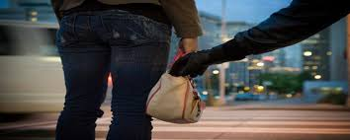
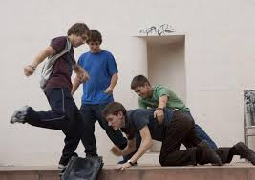
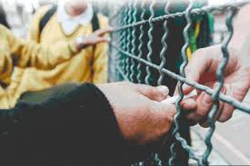
ROBO
AGRESIÓN FÍSICA
CONSUMO DE DROGAS

Slide 6
OBJETIVOS DE LA INVESTIGACIÓN
IMPLEMENTAR UN PLAN DE SEGURIDAD PERSONAL ORIENTADO A MITIGAR LAS AMENAZAS , PARA REFORZAR LA PROTECCIÓN DEL PERSONAL DE DOCENTES Y ESTUDIANTES DE LA UNIDAD EDUCATIVA “GRAN COLOMBIA”
DETERMINAR LOS TIPOS DE RIESGO QUE AMENAZAN LA SEGURIDAD PERSONAL
ANALIZAR QUE PROCEDIMIENTOS DE SEGURIDAD QUE DEBEN IMPLEMENTARSE EN LA UNIDAD EDUCATICA GRANCOLOMBIA
DESARROLLAR PROCEDIMIENTOS Y POLITICAS DE SEGURIDAD PERSONAL

Slide 7
JUSTIFICACIÓN
EXISTEN ROBOS
CONTRIBUIR AL DESARROLLO DE UNA SOCIEDAD
AGRESIÓN FÍSICA
CONSUMO DE DROGAS EN LAS INMEDIACIONES
AUSENCIA DE PROCEDIMIENTOS Y POLITICAS DE SEGURIDAD

Slide 8
IDENTIFICACIÓN DE VARIABLES
INTERROGANTE
¿COMO UN PLAN DE SEGURIDAD PERSONAL CONTRIBUIRA A MINIMIZAR LOS RIESGOS DE ORIGEN ANTRÓPICO QUE AFECTAN A LOS MIEMBROS DE LA UNIDAD EDUCATIVA GRAN COLOMBIA?
VARIABLE INDEPENDIENTE
VARIABLE DEPENDIENTE
SEGURIDAD PERSONAL
RIESGOS ANTRÓPICOS

Slide 9
METODOLOGÍA DE LA INVESTIGACIÓN

Slide 10
Tipos de investigación
DESCRIPTIVA
Permitió identificar y describir los riesgos de mayor incidencia
DE CAMPO
Se acudió al lugar de los hechos donde se aplicó los diferentes mecanismos investigativos que permitió recolectar toda la información necesaria

Slide 11
POBLACIÓN Y MUESTRA
La población que se consideró para esta investigación fueron todos los miembros que conforman la comunidad educativa “GRAN COLOMBIA”, compuesta de la siguiente manera:
POBLACIÓN
Miembros | Cantidad
Docentes | 33
Alumnos | 803
Autoridades | 2
Conserjes | 1
Total | 839
MUESTRA
El tamaño de la muestra es igual a la población que son 261 personas.

Slide 12
herramientas
Estudio de seguridad
Inspección formal y exhaustiva de la instalación de sus sistemas operacionales y procedimientos para determinar el estado de su seguridad.
Entrevistas
Serie de preguntas que se realiza a un grupo de personas que permite obtener información directa y reunir datos importantes en una investigación.
ENCUESTAS
Conversación que se mantiene con una persona y que se basa en una serie de preguntas, para conocer la realidad de la problemática a investigar.
Matriz de Mósler
Es el proceso que permite definir, analizar, evaluar, calcular y clasificar el riesgo.

Slide 13
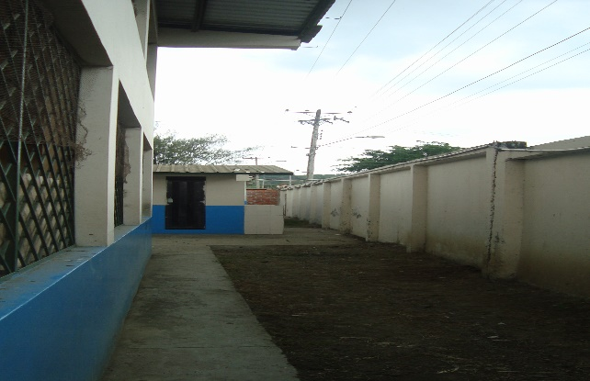
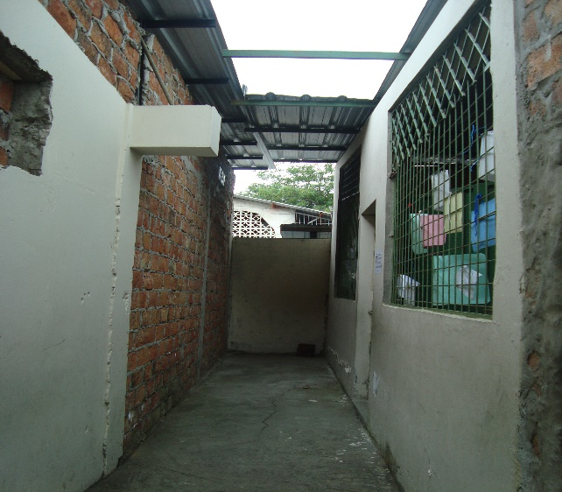
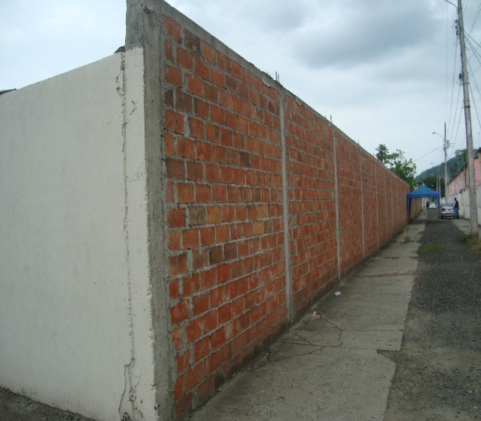
ANÁLISIS DEL ESTUDIO DE SEGURIDAD
PERSONA NO CAPACITADA
AUSENCIA DE SISTEMAS DE SEGURIDAD
VULNERABLES EN EL INTERIOR
PARTE POSTERIOR EXTERNA

Slide 14
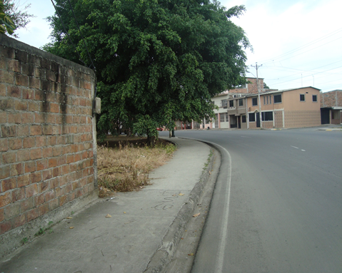
ANÁLISIS DEL ESTUDIO DE SEGURIDAD
SECTOR QUE SE CONSUME DROGAS
AREA DONDE SE DAN ROBOS

Slide 15
ANÁLISIS DEL ESTUDIO DE SEGURIDAD
No existen procedimientos de seguridad al ingresar al plantel educativo
No posee planes de seguridad, existe ausencia de sistemas de seguridad durante la noche.
La seguridad de la unidad educativa esta a responsabilidad del sr. Conserje, mismo carece capacitación en temas de seguridad.
En sus inmediaciones existe delincuencia, se dan robos con agresión física, también existe consumo de drogas

Slide 16
ANÁLISIS E INTERPRETACIÓN DE RESULTADOS

Slide 17
¿Cree usted que es importante la protección a las personas?
¿Considera usted que debe conocer los riesgos antrópicos y sus consecuencias?

Slide 18
¿Ha sido víctima de algún tipo de amenaza en la institución o en sus inmediaciones?
¿Considera que el recibir charlas sobre temas de seguridad personal permitirá mejorar la cultura de seguridad en la institución?

Slide 19
¿Ha participado en simulacros para prevenir riesgos antrópicos?
¿Cree usted que un plan de seguridad personal permitirá mejorar el entorno laboral y elevar el nivel de confianza de los miembros de la institución?

Slide 20
Método Mosler
Fase 1. Definición del riesgo
Fase 2. Análisis del riesgo
Fase 3. Evaluación del riesgo
Fase 4. Calculo de la clase de riesgo

Slide 21
Método Mosler
Fase que tiene por objeto la identificación del riesgo delimitando su contenido y alcance para diferenciarlo de otros, considerando sus dos elementos característicos
Fase 1. Definición del riesgo
Bien: Toda persona o cosa objeto de valoración, de cualidad benéfica
Daño: Toda variación real o supuesta, que experimenta un bien, disminuyendo su valor

Slide 22
Método Mosler
Fase 2. Análisis del riesgo
Fase que tiene como objetivo una vez definido los riesgos, la determinación y cálculo de los criterios: Función, Sustitución, Profundidad, Extensión, Agresión y Vulnerabilidad.

Slide 23
Método Mosler
Fase 3. Evaluación del riesgo
Tiene por objeto cuantificar el riesgo, previamente definido y analizado

Slide 24
Fase 4. Calculo de la clase de riesgo
Tiene por objeto clasificar el riesgo en función del valor obtenido
Riesgo | Análisis del riesgo |  |  |  |  |  | Evaluación del riesgo |  |  |  |  | Clase de riesgo
 |  |  |  |  |  |  | I | D | C | Pb | ER
 | F | S | P | E | A | V | FXS | PXE | I+D | AXV | CXPb
ROBO | 4.66 | 1.5 | 4.66 | 1.5 | 3 | 4.33 | 6.99 | 6.99 | 13.98 | 12.99 | 181.60 | Muy bajo
AGRESION FISICA | 3.67 | 1.25 | 3.67 | 2 | 3.5 | 4 | 4.59 | 7.34 | 11.93 | 14.00 | 166.88 | Muy bajo
CONS. DROGAS | 4.33 | 1.75 | 5 | 2 | 3.25 | 4 | 7.57 | 10 | 17.57 | 13.00 | 228.41 | Muy bajo

Slide 25
CONCLUSIONES
RECOMENDACIONES
Un alto porcentaje desconocen los riesgos antrópicos
Capacitar a las personas, en temas de riesgos antrópicos, causas y consecuencias
No existe un Plan de Seguridad, ni comité de seguridad.
Crear el comité de seguridad e implementar un plan de seguridad personal
Mas del 50% no ha participado en simulacros
Realizar los ensayos o simulacros respectivos
Ausencia de sistemas de seguridad
Implementar sistemas de seguridad física

Slide 26
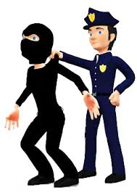
PROPUESTA

Slide 27
FACTORES DE RIESGO
ROBO
AGRESIÓN FÍSICA
Riesgos Antisociales
CONSUMO DE DROGAS

Slide 28
SEGURIDAD PERSONAL

Slide 29
MISIÓN
El comité de seguridad brindará protección a los miembros de la Unidad Educativa “GRAN COLOMBIA”, de la ciudad de Portoviejo, para minimizara los riesgos de robo con agresión, el consumo de drogas y salvaguardar la integridad física de cada uno de sus docentes y alumnos a fin de fortalecer la protección de las personas de la institución y mejorar la cultura de seguridad.

Slide 30
DIRECTOR DEL PLANTEL EDUCATIVO
JEFE DE SEGURIDAD
Equipo de seguridad personal No. 1
Equipo de seguridad personal No. 2
Equipo de seguridad personal No. 3
1 Docente
2 Padres de familia.
3 Estudiantes
1 Docentes inspectores
2 padres de familia
3 Estudiantes
1 Docentes
2 Padres de familia
3 Estudiantes.

Slide 31
Realizar la seguridad perimetral en el exterior del plantel educativo con el objetivo de salvaguardar la integridad física de las personas ante los riesgos de robo con agresión física y consumo de drogas
Equipo de seguridad personal No. 1
1 Docente (jefe del equipo)
2 padres de familia
3 estudiantes

Slide 32
Su responsabilidad es realizar la seguridad interna del plantel educativo, los elementos se desplegaran desde la entrada hacia el interior con el objetivo de apoyar el ingreso de los estudiantes y detectar en caso de que algún intruso se infiltre para causar daño a las personas o sustraerse bienes
Equipo de seguridad personal No. 2
1 Docente Inspector
2 padres de familia
3 Estudiantes

Slide 33
Su responsabilidad es brindar seguridad vial en las calles Chone y Bolivariana, para precautelar la seguridad de las personas en el cruce de las vías ya que no existe semáforo, y se constituye en apoyo a cualquier de los elementos de seguridad de ser necesario.
Equipo de seguridad personal No. 3
1 docente (jefe del equipo)
2 padres de familia
3 estudiantes

Slide 34
Seguir los canales respectivos para alcanzar del Ministerio de Educación y otros organismos la asignación correspondiente para el financiamiento del presente proyecto.
PRESUPUESTO
Circuito cerrado de Tv. | $ 1.200,00
Garret manual | $ 160,00
Sistema interno de comunicación | $ 220,00
Capacitación | $ 800,00
Equipo de comunicación corto alcance (Motorolas) | $ 600,00
Personal de seguridad | $ 5000,00
Sistema electrónico de alarmas | $ 200,00
Canes Amaestrados | $ 300,00
Mantenimiento de los sistemas | $ 2000,00
Varios | $ 2000,00
Total | $12.480,00

Slide 35
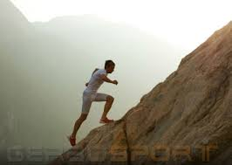
El éxito en la vida no se mide por lo que logras sino por los obstáculos que superas.

Slide 36
GRACIAS POR SU ATENCIÓN

